Slide 1
Bestimmung von Funktionsgleichungen
bisher
eine gegebene Funktionsgleichung in eine Grafik in einem Koordinatensystem einzeichnen
neu
aus einer Grafik in einem Koordinatensystem eine Funktionsgleichung ermitteln
bzw.
aus einem Punkt und der zugehörigen Steigung eine Funktionsgleichung ermitteln
bzw.
aus zwei Punkten eine Funktionsgleichung ermitteln

Slide 2
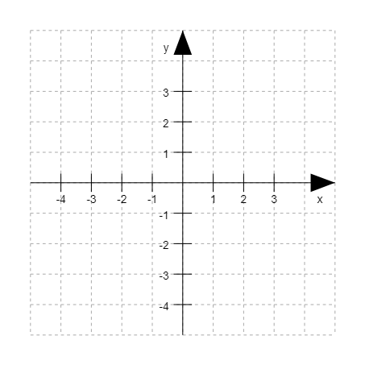
Bestimme die Funktionsgleichung der dargestellten Funktion!
$$f\left(x\right)=m∙x±b$$
1. Schritt:
Y-Achsenabschnitt bestimmen
Hier: b = -3
Q (2/1)
2. Schritt:
Einen weiteren – gut ablesbaren – Punkt bestimmen
3. Schritt:
Steigungsdreieck einzeichnen
4
4. Schritt:
Streckenlängen ablesen
5. Schritt:
Abgelesene Streckenlängen in Steigungs- formel einsetzen
$$m=\frac{4}{2}=2$$
2
6. Schritt:
Zusammensetzen
$$f\left(x\right)=2∙x−3$$

Slide 3
Eine lineare Funktion verläuft durch den Punkt P(2/1) mit einer Steigung von m = 2.
Wie lautet die zugehörige Funktionsgleichung?
$$Grafische Lösung$$
1. Schritt:
Trage P in das KOS ein
2. Schritt:
Bewege dich von P aus mit Hilfe des
Steigungsdreieckes
2
$$m=\frac{2}{1}$$
„Weg“ in y-Richtung
„Weg“ in x-Richtung
3. Schritt:
Neuen Punkt einzeichnen
1
4. Schritt:
Gerade durch beide Punkte legen
5. Schritt:
Ist der Schnittpunkt mit der y-Achse gut ablesbar?
GRAFISCHE LÖSUNGEN können Ablesefehler beinhalten!
Ja: lies den y-Wert des Schnittpunktes ab
Nein: nächste Seite
6. Schritt:
Zusammensetzen
$$f\left(x\right)=2∙x−3$$

Slide 4
Eine lineare Funktion verläuft durch den Punkt P(2/1) mit einer Steigung von m = 2.
Wie lautet die zugehörige Funktionsgleichung?
Herleitung
$$PUNKT−STEIGUNGS−FORMEL$$
$$Rechnerische Lösung$$
$$f\left(x\right)=m∙x±b$$
$y=m∙x±b$ (*)
Es gilt:
$$\frac{y−y_{1}}{x−x_{1}}=2$$
Einsetzen:
$$P (x_{1}, y_{1})$$
$$y_{1}=m∙x_{1}±b$$
Einsetzen:
$$\frac{y−1}{x−2}=2$$
$$| ∙(x−2)$$
Auflösen nach +b:
$$b=y_{1}−m∙x_{1}$$
Auflösen nach y:
$$⇔y−1=2∙\left(x−2\right)$$
Einsetzen in (*):
$y=m∙x+(y_{1}−m∙x_{1}$)
$$⇔y−1=2∙x−4$$
$$|+1$$
Klammer auflösen:
$$y=m∙x+y_{1}−m∙x_{1}$$
$$⇔y=2∙x−3$$
Äquivalenzumformung:
$$y−y_{1}=m∙x−m∙x_{1}$$
$$f\left(x\right)=2∙x−3$$
m ausklammern:
$$y−y_{1}=m∙(x−x_{1})$$
Nach m auflösen:
$$\frac{y−y_{1}}{x−x_{1}}=m$$

Slide 5
Eine lineare Funktion verläuft durch die Punkt P(2/1) und Q(3/3).
Wie lautet die zugehörige Funktionsgleichung?
Herleitung
$$2−PUNKT−FORMEL$$
$$Rechnerische Lösung$$
$$PUNKT−STEIGUNGS−FORMEL$$
$$\frac{y−y_{1}}{x−x_{1}}=m$$
Es gilt:
$$\frac{y−y_{1}}{x−x_{1}}=\frac{y_{2}−y_{1}}{x_{2}−x_{1}}$$
P(2/1) mit den Koordinaten x₁ und y₁
Einsetzen:
$$\frac{y−1}{x−2}=\frac{3−1}{3−2}$$
$$m=\frac{∆y}{∆x}$$
Q(3/3) mit den Koordinaten x₂ und y₂
$$⇔ \frac{y−1}{x−2}=2$$
$$| ∙(x−2)$$
$$m=\frac{y_{2}−y_{1}}{x_{2}−x_{1}}$$
Q(x₂ / y₂)
Auflösen nach y:
$$⇔y−1=2∙(x−2)$$
y₂ – y₁
$$⇔y−1=2∙x−4$$
$$|+1$$
P(x₁ / y₁)
x₂ – x₁
$$\frac{y−y_{1}}{x−x_{1}}=\frac{y_{2}−y_{1}}{x_{2}−x_{1}}$$
$$f\left(x\right)=2∙x−3$$

Slide 6
ZUSAMMENFASSUNG
Man kann die Funktionsgleichung einer linearen Funktion bestimmen durch…
Ablesen
Y-Achsenabschnitt b; Steigungsdreieck ⇒ Steigung m;
Einsetzen in allgemeine Gleichung
y$=m∙x±b$
Die Koordinaten eines Punktes und die Steigung der Geraden muss bekannt sein!
Punkt-Steigungs-Form
$$\frac{y−y_{1}}{x−x_{1}}=m$$
⇒ Auflösen nach y
Die Koordinaten zweier Punkte einer Geraden müssen bekannt sein!
2-Punkt-Form
$$\frac{y−y_{1}}{x−x_{1}}=\frac{y_{2}−y_{1}}{x_{2}−x_{1}}$$
⇒ Auflösen nach y

